Slide 1
期末考试复习
（2018）

Slide 2
考试内容
考点详解： CH1：
CH1 ：
1、会计算基本电路的电压、电流、功率。
2、熟悉关联和非关联参考方向，会用KVL,KCL。
3、掌握第一章书中10个例题的解法。
Notes:
20+

Slide 3
CH2 ：
1、掌握例2-3，例2-4。
2、掌握图2-18，图2-19，图2-20，图2-21，图2-22，图2-23，图2-24，图2-25.
掌握例2-6，例2-7，例2-8
3、掌握例2-9。
会利用上面几个例题的方法，求解电路的化简方法。
Notes:
受控源 12分

Slide 4
CH3 ：
1、掌握节点法，会做例3-5.会列写此类不含受控源的节点电压方程。
Notes:
10分

Slide 5
CH4 ：
1、掌握叠加定理，会做例4-1，例4-2.
2、掌握戴维南定理，掌握诺顿定理，会做例4-5，4-6。
会求不含受控源的戴维南等效电路。

Slide 6
CH5 ： （约10分 ）
掌握三要素法
1、知道电容和电感的伏安关系。
2、会用三要素法求解不含受控源电路的电压、电流,会做例题6-9。

Slide 7
CH8 ：相量法
1、会写出一个正弦函数的相量形式，含极坐标形式、直角坐标形式。会做例8-3，例8-4，例8-5，例8-7.
2、会做例题8-8，例8-9，例8-10，例8-11
3、熟记有功功率公式、无功功率公式，当给定电压和电流时，会计算P,Q，会做例8-19，掌握作业题8-25.

Slide 8
CH9: 谐振电路
1、知道串联谐振概念。不考计算。

Slide 9
【注】1、以上内容包含了绝大部分考点很多题目都是其简单变形或具体应用，需要仔细理解，不能背题。
2、书上例题原题及其简单变形题、本PPT下面的例题共约占50-70%。其中两卷原题占30%。
3.复习以书上例题为主。结合本PPT.
本复习提纲涵盖95%考试内容。

Slide 10
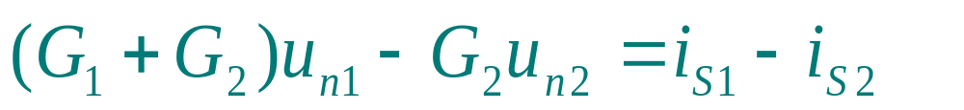
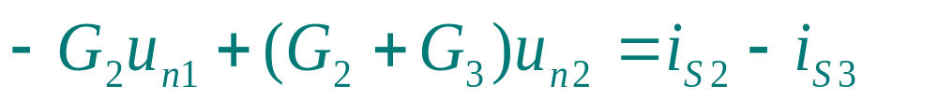
例5 i_{s1} =9A， i_{s2}=5A， i_{s3}=6A , G₁ =1S， G₂ =2S , G₃=1S，用节点法求电流i
i_{S2}
1
i
G₂
2
i_{S1}
解：1）选3为参考节点
G₁
G₃
i_{S3}
2）列节点方程
3

Slide 11
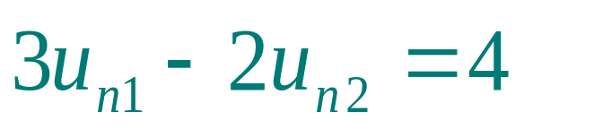
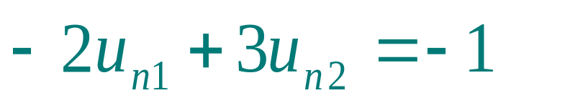
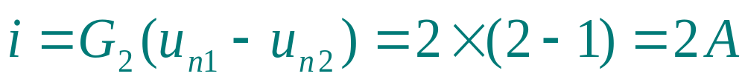
整理，得
i_{S2}
1
i
G₂
2
i_{S1}
解得
u_{n1} =2V
u_{n2}=1V
G₁
G₃
i_{S3}
3）求电流
3

Slide 12



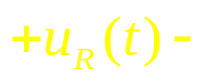


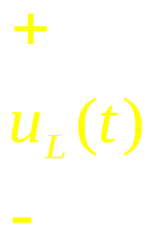
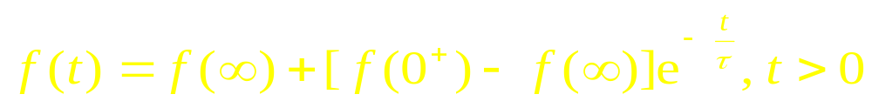
三要素
会做左图的响应

Slide 13
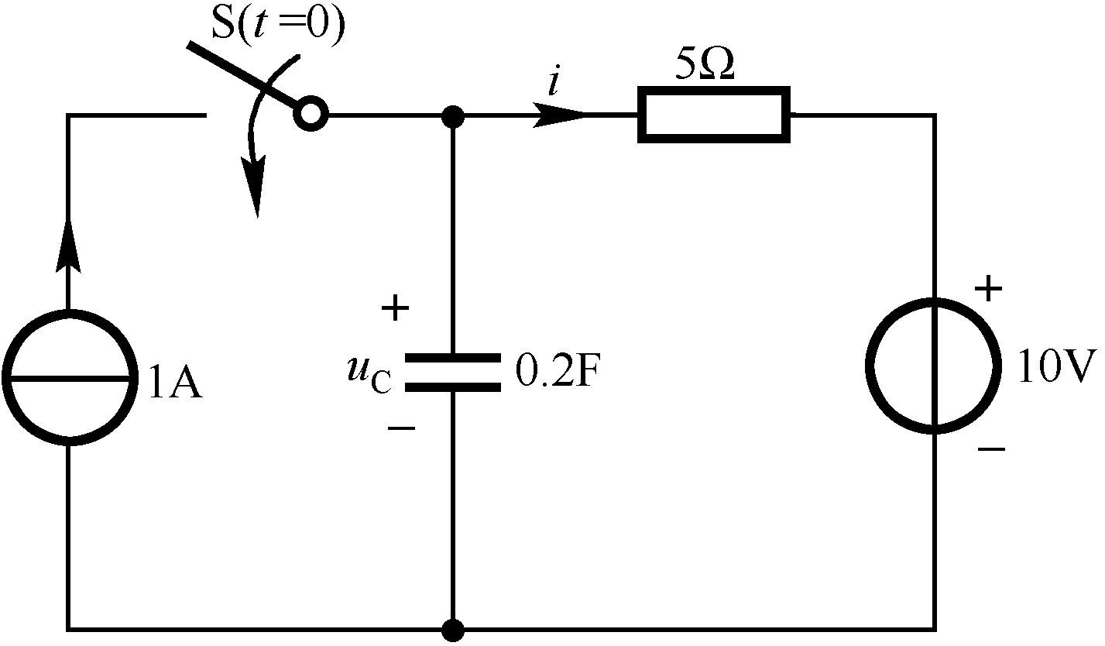
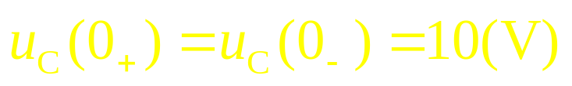
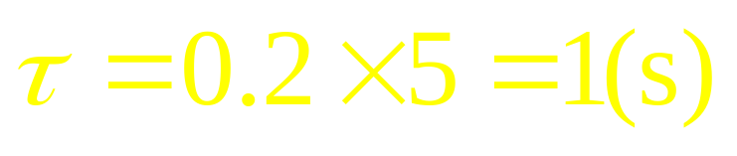
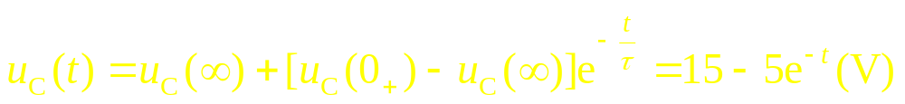
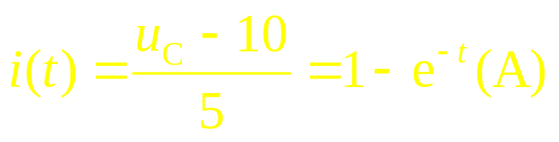
【例】 如图所示电路在t=0时闭合，求t>0时的uc及i。
初始值
解
稳态值
u_{c}(∞)＝5×1+10
＝15（V）
时间常数
利用三要素法公式得

Slide 14
有效值相量和振幅相量
显然，有

Slide 15
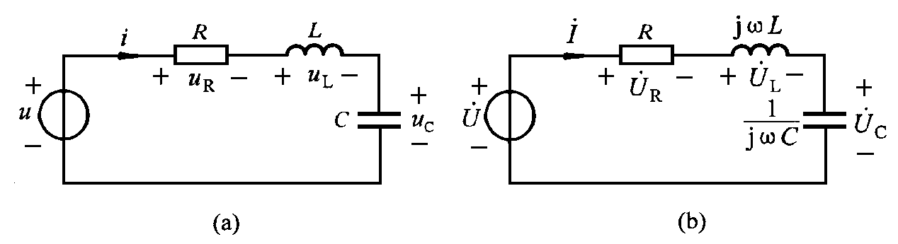
分析RLC串联电路
相量模型如图(b)所示。等效阻抗
其中：

Slide 16
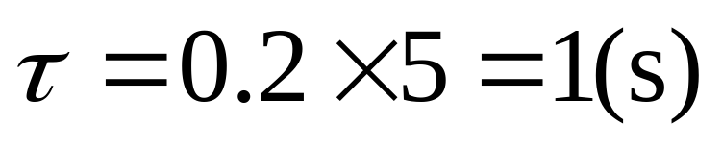
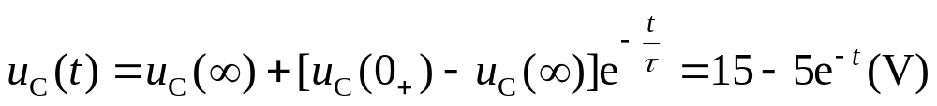
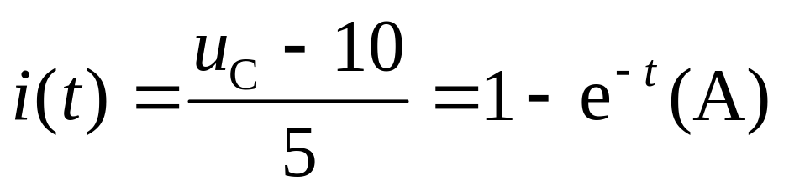
【例】 如图所示电路在t=0时闭合，求t>0时的uc及i。
初始值
解
稳态值
u_{c}(∞)＝5×1+10
＝15（V）
时间常数
利用三要素法公式得

Slide 17
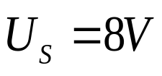


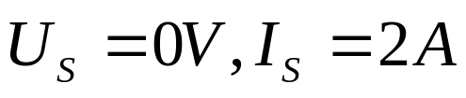



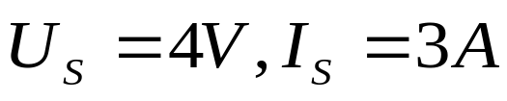

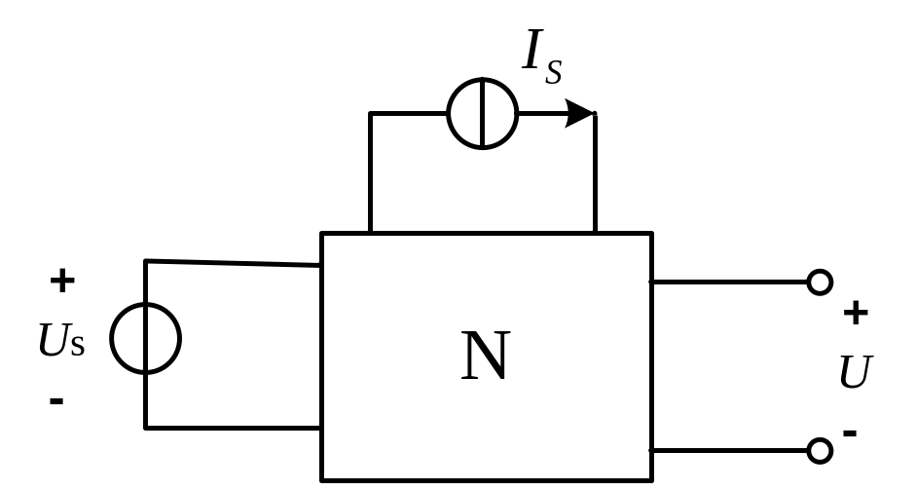
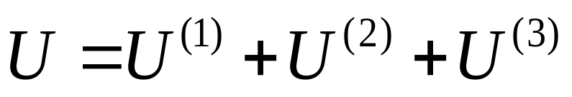
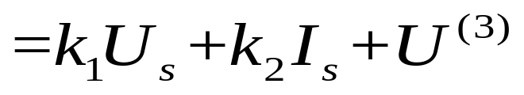
N为含独立源的线性电阻电路，已知：当
图所示电路，
可分解为三部分之和，即
时
时
时
时
据叠加定理可知：响应

Slide 18
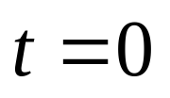
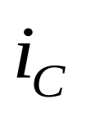
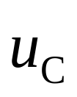
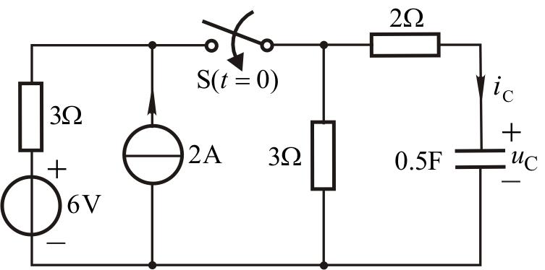
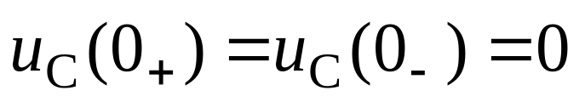
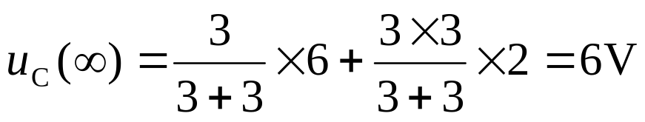
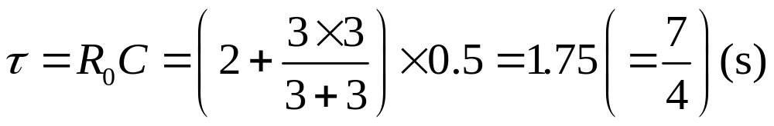
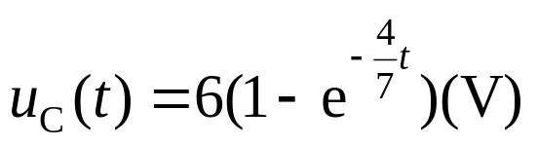

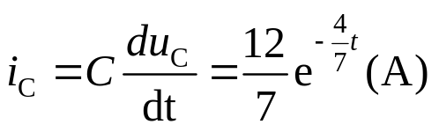
换路前图三(4)电路已处于稳态，
时开关闭合。求换路后电容电压
及

